Slide 1
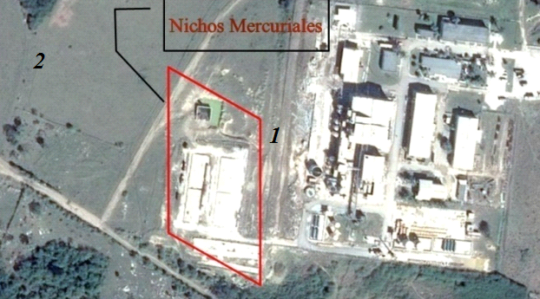
Simposio Internacional de Industria y Energía
Determinación de los coeficientes de fitorremediación de cadmio y plomo en el Romerillo Americano
2021
Maira María Pérez Villar, Margie Zorrilla Velazco , Leyanis Domínguez Martínez, Beisy Ruiz Lugones, Jorge Adrian Ruíz Martínez , Julio Ernesto Bello Torres, Cristiam Alejandro Rodríguez Cis
UCLV
1. INTRODUCCION (OBJETIVOS)
3. RESULTADOS Y DISCUSION
Entre las fuentes que más contribuyen a la contaminación de los suelos se encuentran los metales pesados
Coeficientes biológicos de fitorremediación en el sistema experimental
Cd
Pb
Pueden encontrarse biodisponibles y movilizarse hacia las poblaciones cercanas
Tóxicos y acumulativos
Coeficientes biológicos | Suelo pardo |  |  | Suelo oscuro
 | Cd | Pb |  | Cd | Pb
Factor de bioconcentración (planta/suelo) | 5,00 | 6,56 |  | 4,71 | 7,34
Factor de translocación biológico (aérea/raíz) | 2,17 | 1,43 |  | 3,22 | 3,56
Factor de remediación (aérea/suelo) | 3,42 | 3,86 |  | 3,60 | 5,73
Coeficiente de absorción biológica en la raíz (Raíz/suelo) | 1,75 | 2,70 |  | 1,12 | 1,61
En los suelos contaminados con estos metales crece el romerillo americano, evidenciando la resistencia de esta planta a condiciones adversas y a tolerar las altas concentraciones de metales, pudiendo ser empleado como agente fitorremediador
OBJETIVO
Determinar los coeficientes de remediación de cadmio y plomo del Romerillo Americano (Helenium Quadridentatum Labill) en suelos contaminados con estos metales.
El Romerillo Americano (Helenium Quadridentatum Labill) presenta capacidad de biacumular el cadmio y el plomo existente en ambos suelos
2. METODOLOGIA
Coeficientes biológicos de fitorremediación en el en el sitio contaminado
Sistema fitorremediador experimental
Coeficientes biológicos | Cadmio | Plomo
Factor de bioconcentración (planta/suelo) | 4,97 | 1,49
Factor de translocación biológico (aérea/raíz) | 3,41 | 3,19
Factor de remediación (aérea/suelo) | 3,92 | 1,13
Coeficiente de absorción biológica en la raíz (Raíz/suelo) | 1,15 | 0,35
0,45 m de largo
0,33 m de ancho
0,2 m de profundidad
Área: 0,15 m2
Planta: Romerillo Americano (Helenium Quadridentatum Labill), extraída de un suelo no contaminado
Suelos contaminados:
Suelo oscuro plástico gleysoso
Suelo pardo con carbonato
Los valores de coeficientes superiores a 1 demuestran las potencialidades del Romerillo Americano para ser usada como fitorremediadora de suelos contaminados con estos metales
Sitio contaminado
Factor de bioconcentración y factor de traslocación mayor que 1
Se realizó la siembra del Romerillo Americano en el suelo pardo con carbonato, contaminado con Cd y Pb
Especie potencialmente hiperacumuladora
Coeficientes biológicos de fitorremediación en suelos.
Factor de bioconcentración, que relaciona la concentración del metal en la planta entre la concentración del metal en el suelo.
El coeficiente de absorción biológico de la raíz, el cual relaciona la concentración del metal en la raíz entre la concentración del metal en el suelo
El factor de translocación biológico o de transferencia biológica, el cual asocia la concentración de metal en las hojas entre la concentración del metal en la
El factor de remediación, que es la proporción del elemento contenido en la parte aérea de la planta con respecto a la superficie del suelo
4. CONCLUSIONES
Los valores de los coeficientes de fitorremediación obtenidos demuestran la capacidad de la planta Romerillo Americano para asimilar el cadmio y plomo existente en ambos suelos.
El Romerillo americano puede considerarse como una planta hiperacumuladora de cadmio y plomo.
5. REFERENCIAS BIBLIOGRÁFICAS
Argota-Pérez, G., et al. (2020). "Coeficientes biológicos de fitorremediación de suelos expuestos a plomo y cadmio utilizando Alopecurus magellanicus bracteatus y Muhlenbergia angustata (Poaceae), Puno, Perú." The biologist 12(1).
Benavides, B. J., et al. (2021). "Cadmium phytoextraction by Helianthus annuus (sunflower), Brassica napus cv Wichita (rapeseed), and Chyrsopogon zizanioides (vetiver)." Chemosphere 265: 129-186.
Nascimento, C. W. A. d. and B. Xing (2006). "Phytoextraction: a review on enhanced metal availability and plant accumulation." Scientia agricola 63(3): 299-311.Khazaleh, M.; Gopalan, B., Constructed Wetland for Wastewater Treatment. Journal of Modern Science and Technology. 6(1) 78-86, 2018.

